Slide 1
ГУЗ «Сретенская ЦРБ»
Забайкальский край, Сретенский район, пгт.Кокуй, ул.Кирова, д.39

Slide 2
Контактная информация
Главный врач
Дружинина Юлия Владимировна тел. +73024631168
Заместитель главного врача по лечебной работе
Фикс Елена Анатольевна тел. +79242763628
Заместитель главного врача по КЭР
Долгова Юлия Николаевна тел. +73024631124
Специалист отдела кадров
Бончак Наталья Александровна +73024631376

Slide 3
Сретенский район находится в центральной части Забайкальского края. Районный центр - г. Сретенск. Протяженность района с севера на юг 80 км., с запада на восток 250 км
Расстояние от районного центра до г. Читы 400 км. Сообщение с краевым центром осуществляется автомобильным и железнодорожным транспортом.
В настоящее время ГУЗ «Сретенская ЦРБ» располагается в п.Кокуй, в 15 км от г.Сретенска. Между населенными пунктами имеется регулярное сообщение (рейсовые автобусы, осуществляющие рейсы каждые 1,5 часа, время пребывания в пути – 30 мин
В Сретенском районе 28 ФАПов

Slide 4
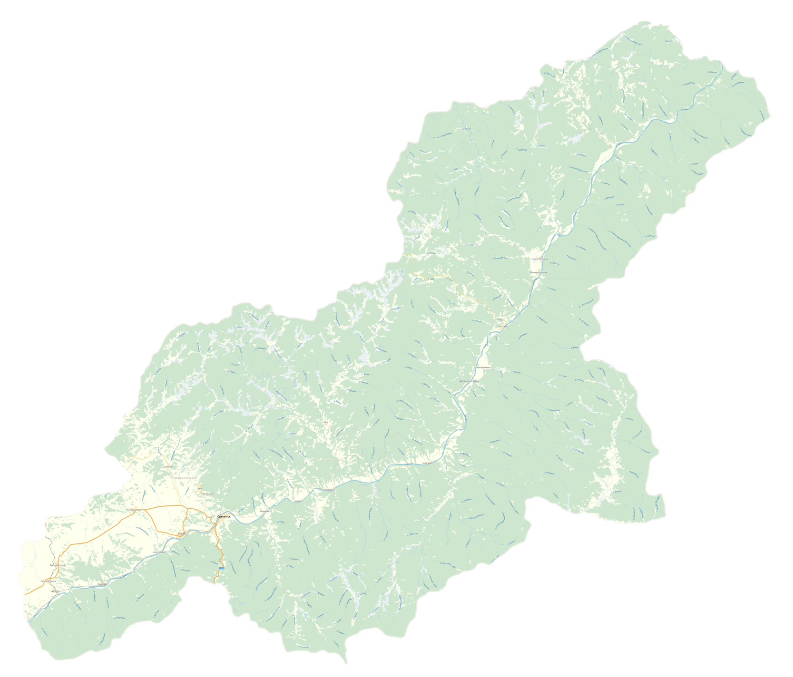
с. Горбица 189км
с. Нижние Куларки 170км
пгт. Усть-Карск 150км
с. Верхние Куларки 160км
с. Бори 85км
с. Старолончаково 120км
с. Чикичей 23км
с. Адом 34км
с. Кудея 78км
с. Шилкинский завод 120км
с. Кулан 41км
с. Усть-Наринзор 15км
с. Боты 120км
с. Чалбучи 130км
с. Усть-Начин 360км
с. Ломы 55км
с. Верхняя Куэнга 50км
с. Алия 22км
с. Аргун 120км
с. Нижняя Куэнга 60км
с. Уктыча 93км
ЦРБ
с. Мангидай 115км
г. Сретенск 25км
с. Фирсово 60км
с. Делюн 7км
с. Молодовск 45км
с. Ералга 45км
с. Дунаево 53км
с. Болотово 40км
с. Усть Курлыч 13км

Slide 5
22 271
Всего
10 488
Кокуй
9 047
Сретенск
2 736
Усть-Карск
3 360
Приписное
2 439
Приписное
949
Приписное
Население Сретенского района

Slide 6
Административным центром Сретенского района является г.Сретенск.
Поликлиника подразделения ГУЗ «Сретенская РБ № 1» размещается в центре города в приспособленном двухэтажном здании. Отделения стационара (терапевтическое и хирургическое) размещены в отдельно стоящих деревянных одноэтажных зданиях, не имеющих водопровода и централизованной канализационной системы. В работе отделений используется привозная вода.

Slide 7
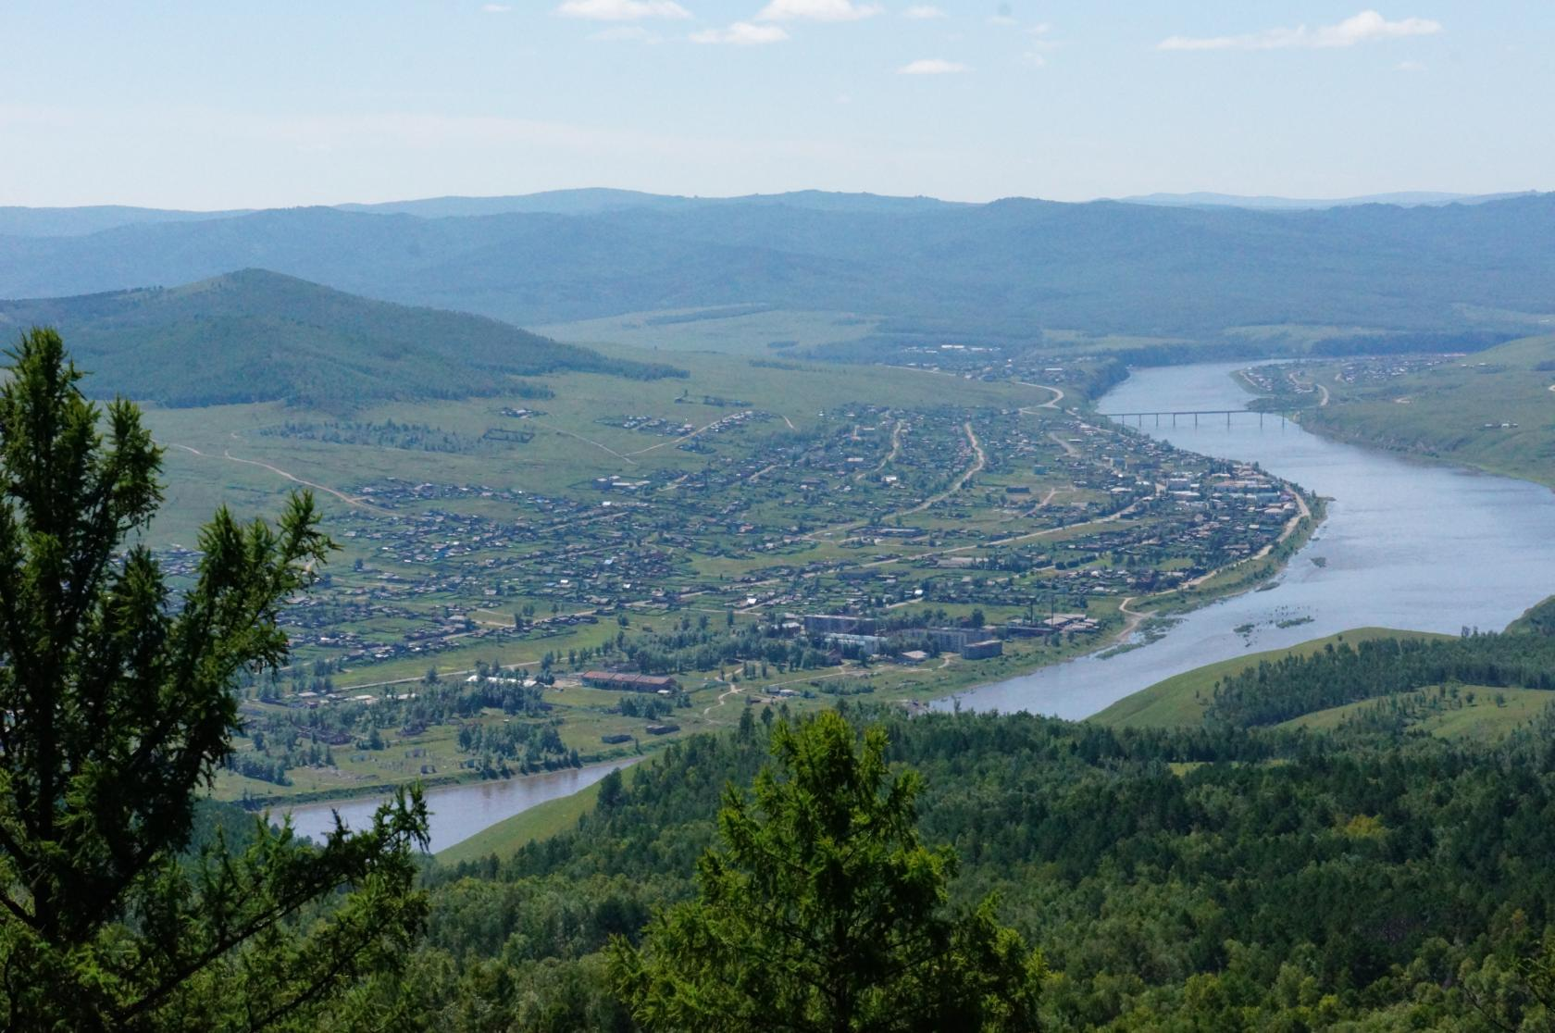

Slide 8
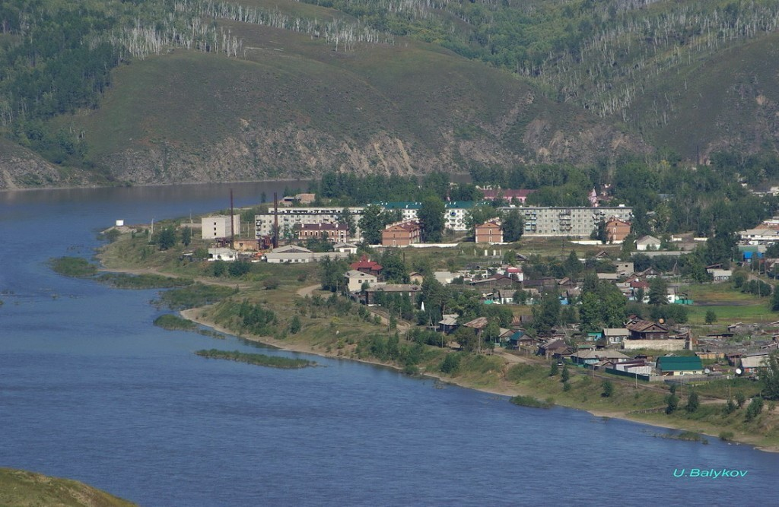

Slide 9
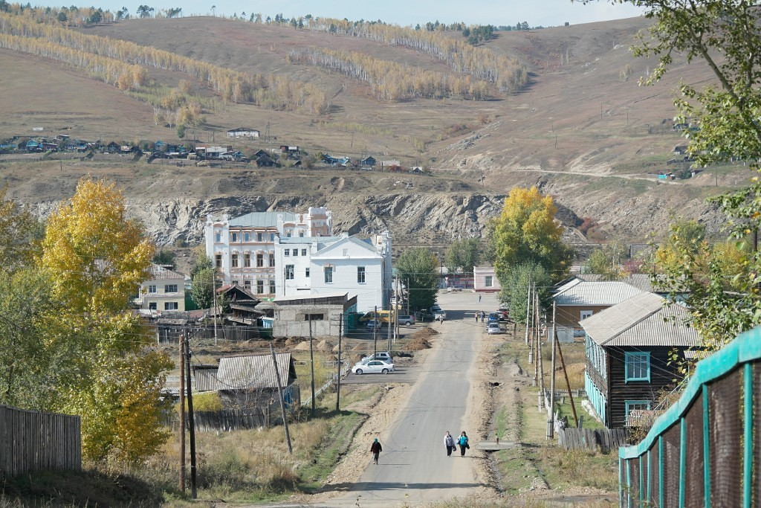

Slide 10
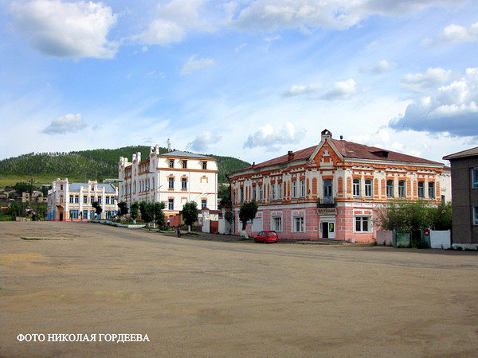

Slide 11
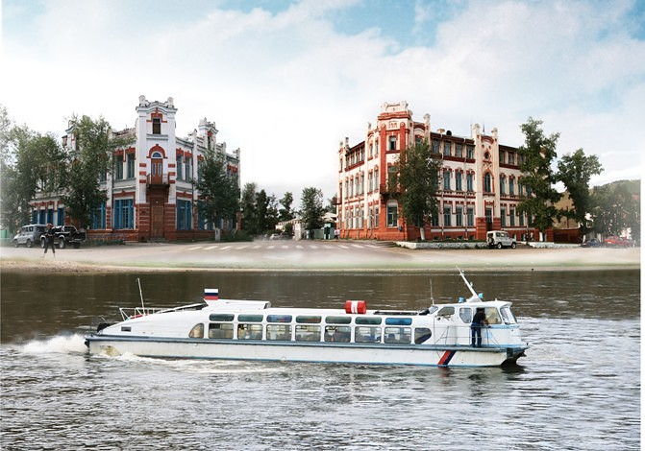

Slide 12
Краткая справка
Городское поселение «Кокуйское» – самое крупное по территории и численности населения муниципального образования Сретенского района. В поселке работают две средние общеобразовательные школы, ДЮСШ, три детских сада, детский дом, профессиональное училище №30. Функционирует Центр досуга с библиотеками и краеведческим музеем, стадион «Труд», Детская школа искусств, отделение связи. Дислоцируется Краснознаменный Сретенский пограничный отряд, в настоящее время – «Пограничная служба в пгт.Кокуй». Пожарная часть. Банковский сектор представлен ПАО «Сбербанк» и ПАО «Россельхозбанк». Работает две АЗС. Телевышка. Связь представлена ПАО «Ростелеком» интернет по оптоволоконной линии. Поселок входит в зону покрытия станций сотовой связи МТС 4G и Мегафон 3G. С городом Сретенск поселок связан автомобильным маршрутом и железнодорожным сообщением.

Slide 13
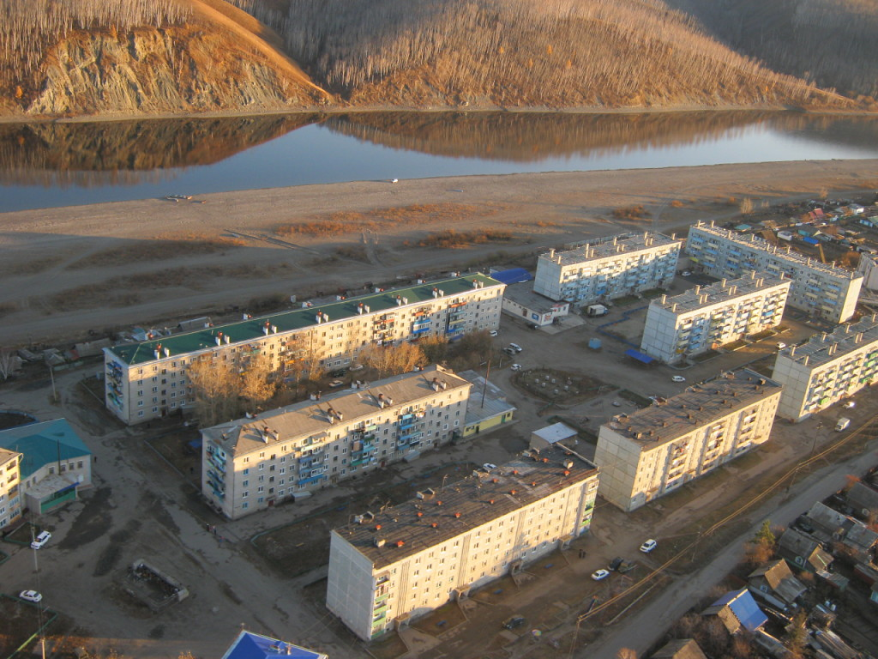

Slide 14
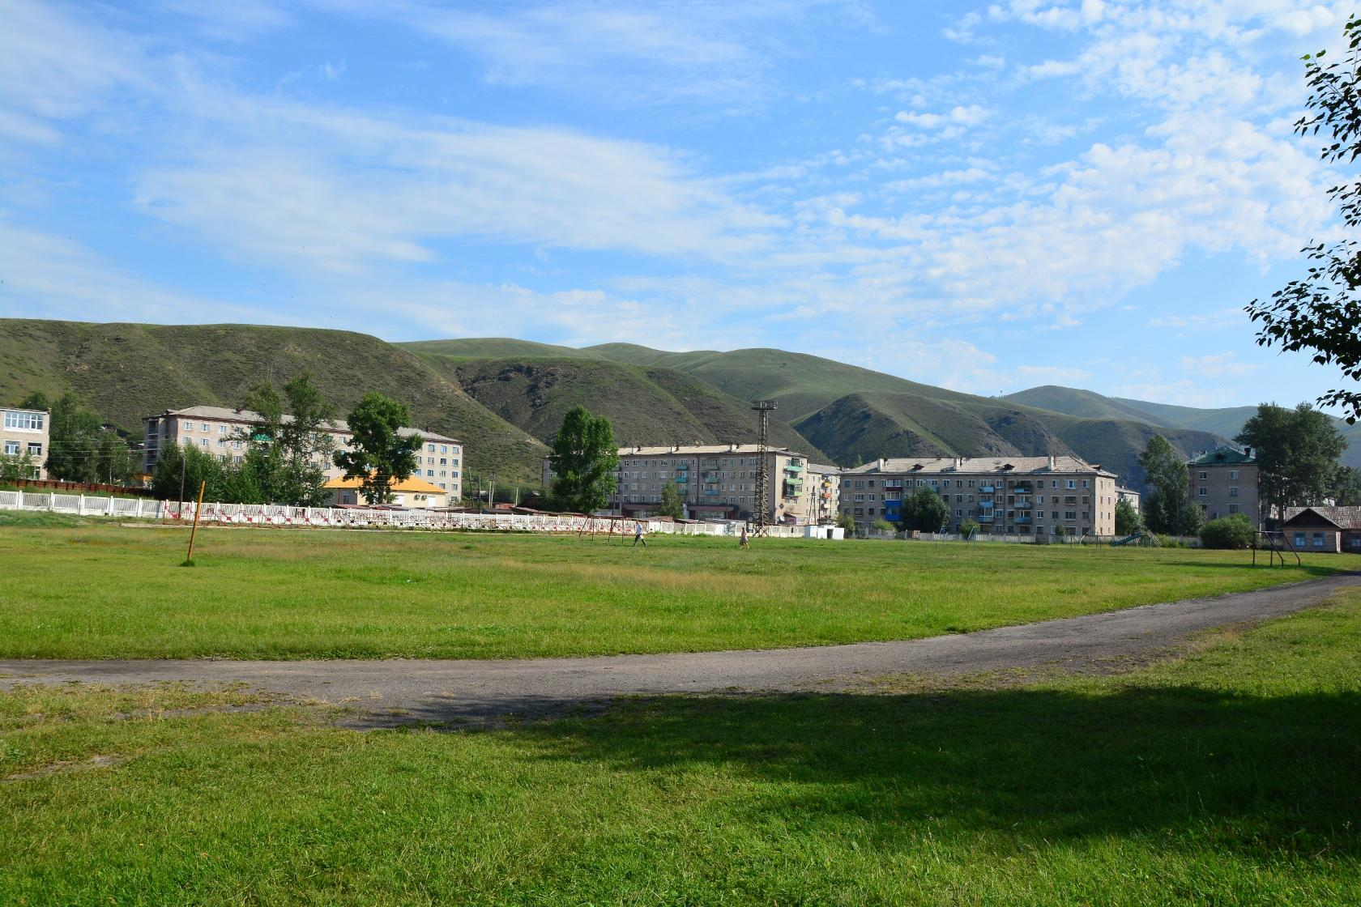

Slide 15
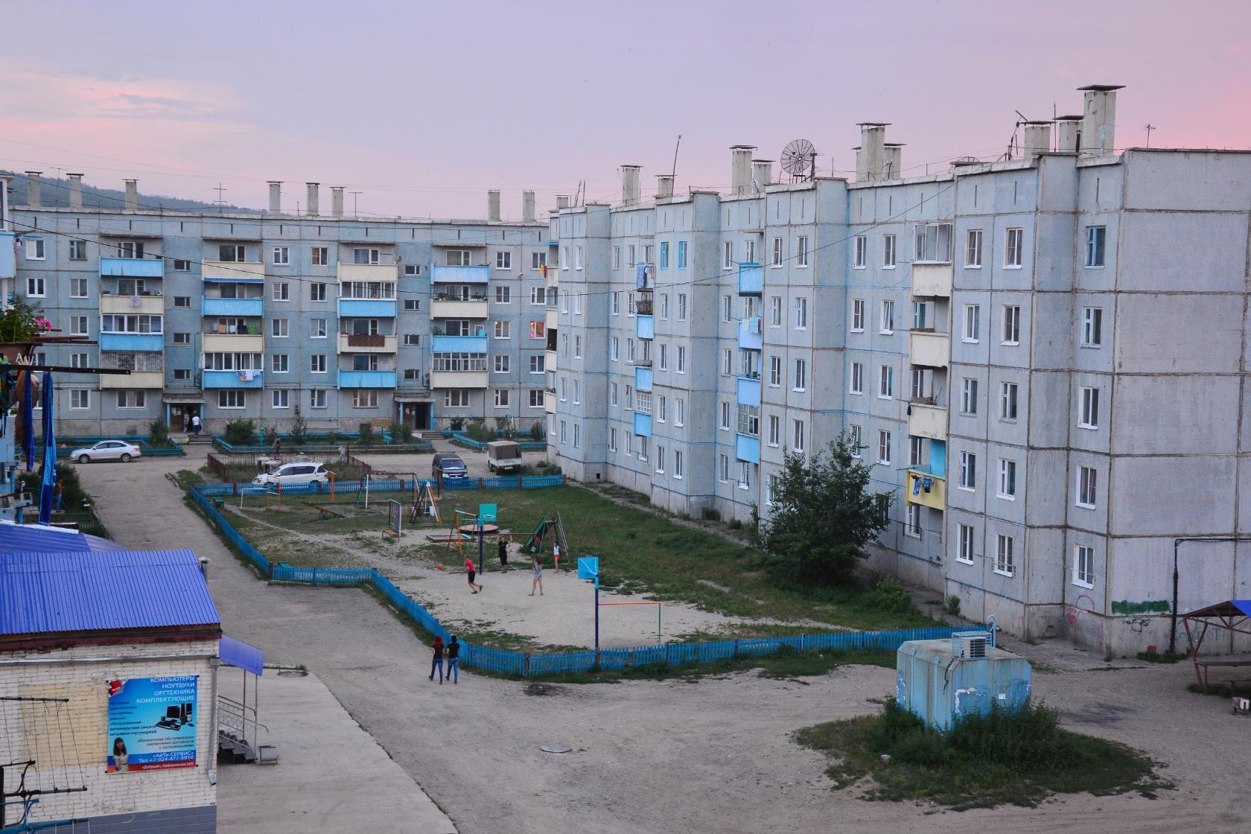

Slide 16
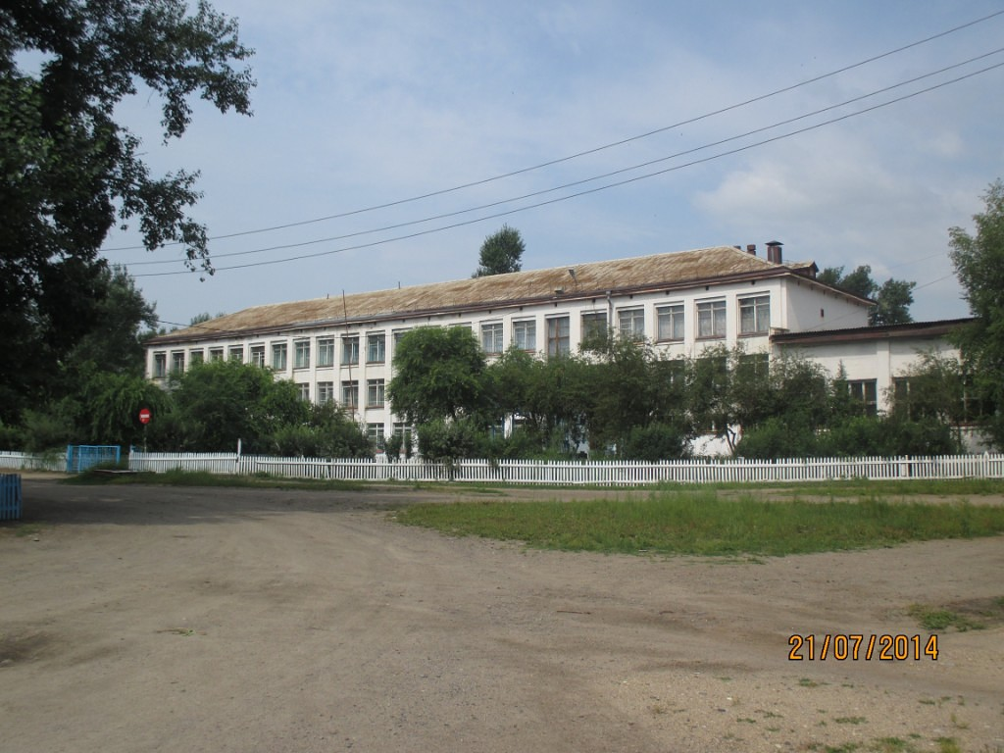

Slide 17
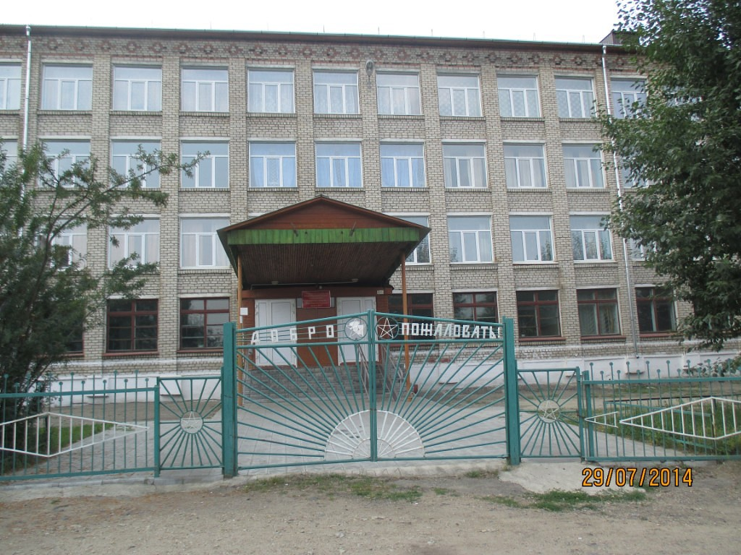

Slide 18
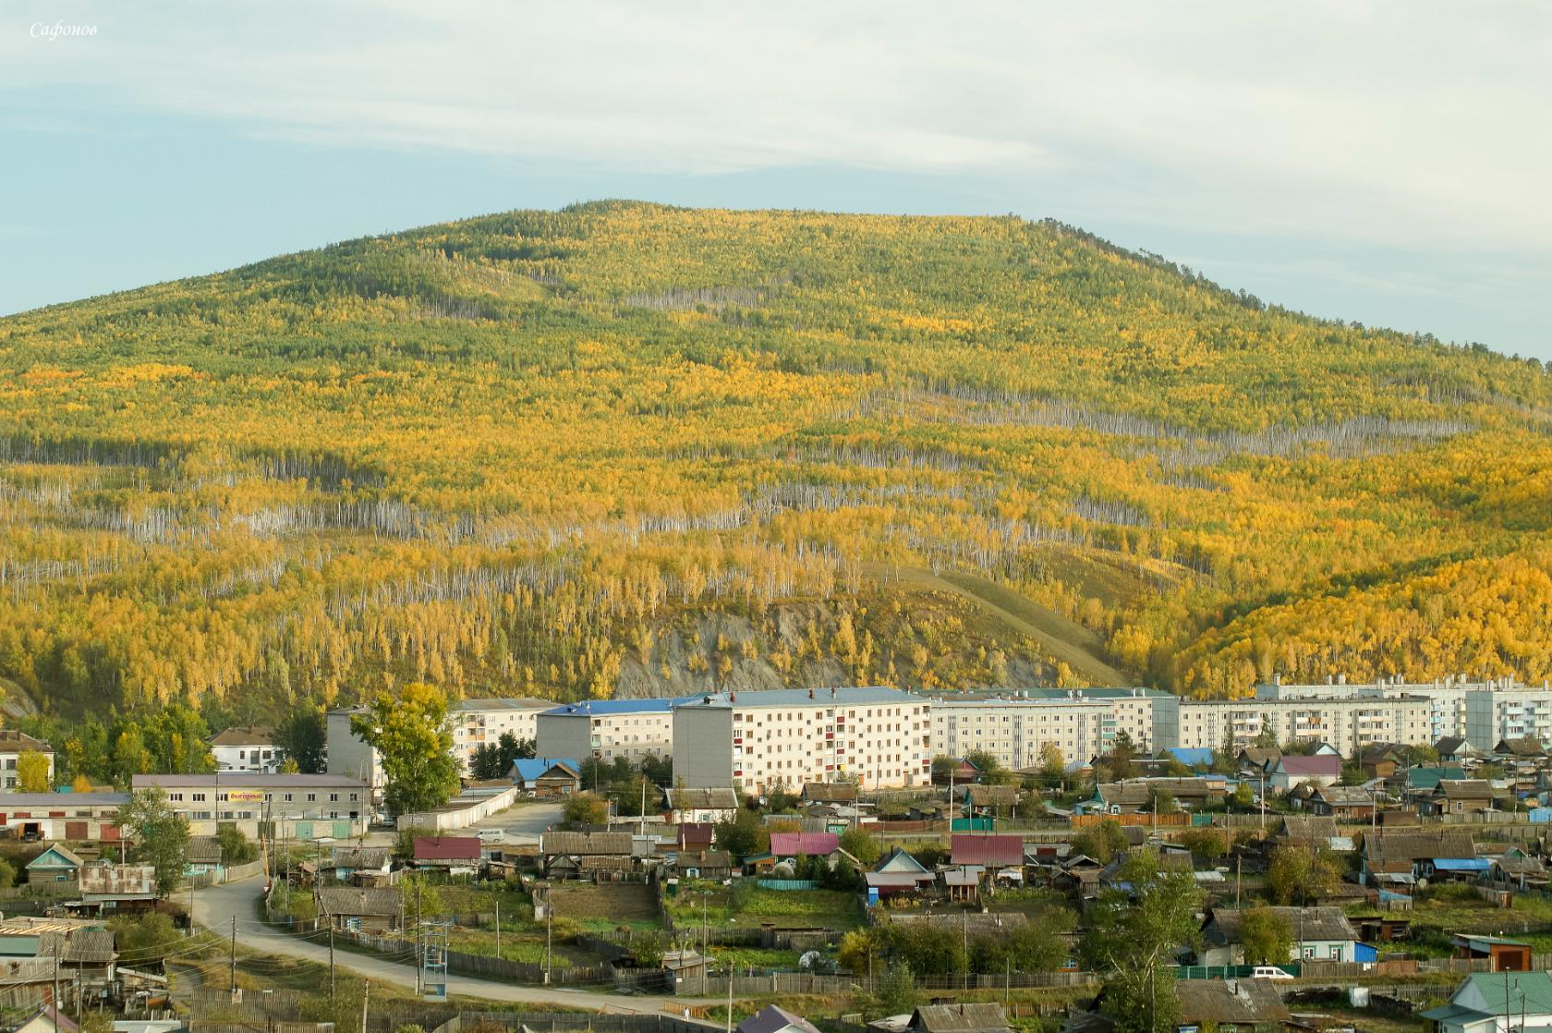

Slide 19
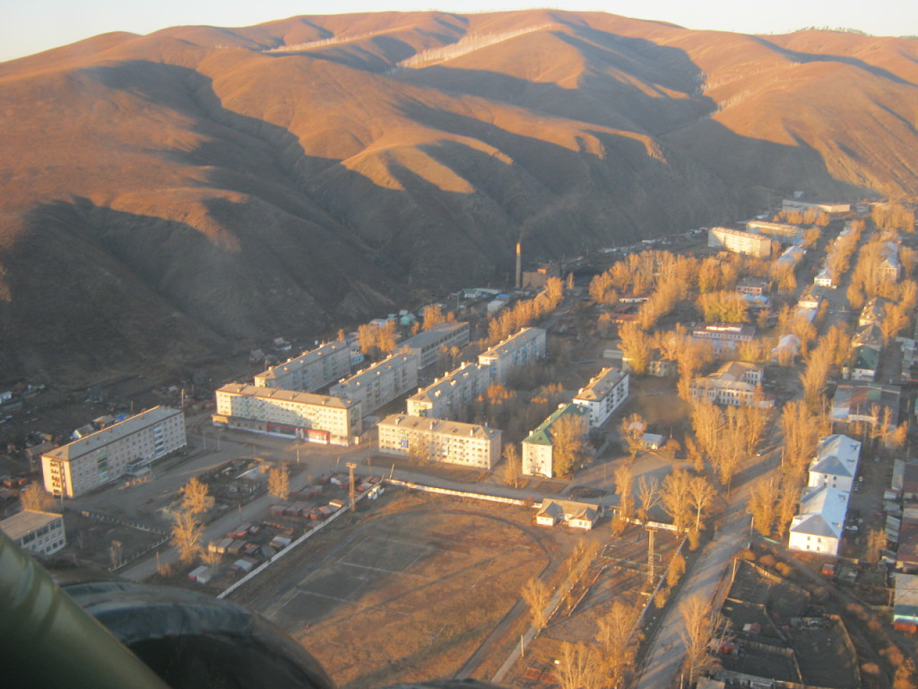

Slide 20
Центральная районная больница п.Кокуй, в составе которой имеется поликлиника, стационар, в том числе отделения:
Терапевтическое
Хирургическое (в т.ч. гинекологическое, хирургическое)
Родильное
Педиатрическое
Инфекционное
Лечебное учреждение расположено в типовом 4-этажном здании, оборудованным wентрализованными системами водоснабжения, канализования, отопления. В п.Кокуй имеются общепоселковые очистные сооружения, где производится очистка стоков из лечебного учреждения.

Slide 24
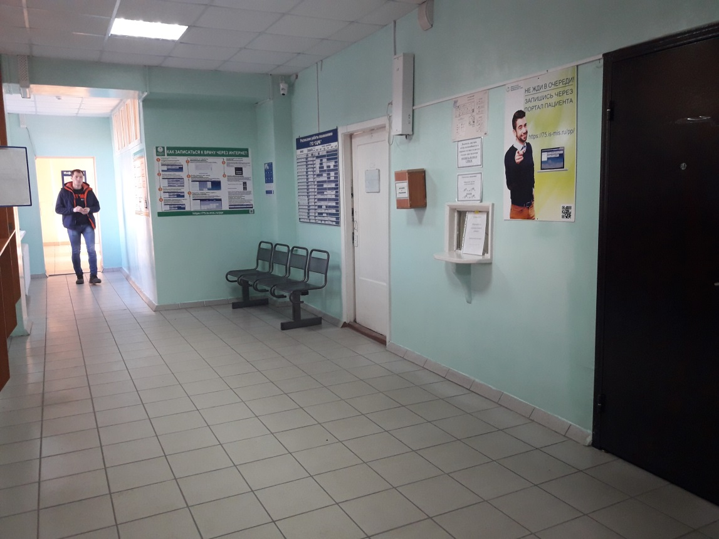

Slide 28
Районная больница № 1 в г. Сретенск имеет стационар на 15 коек:
Терапевтические - 10
Педиатрические - 5
Мощность поликлиники составляет 250 посещений в смену.

Slide 29
Вакансии
Специалист | Кол-во | Заработная плата (руб.)
Врач-онколог | 1 | 50965
Врач-стоматолог | 1
Врач педиатр-участковый | 3
Врач ВОП | 1
Врач терапевт-участковый | 4
Врач акушер-гинеколог | 1
Врач-невролог | 1
Врач-эндокринолог | 1

Slide 30
В ЦРБ пос.Кокуй проводятся обследования : ЭКГ, ФЛГ, рентгенография, паллестезиометрия, УЗИ, ЭхоКГ, спирометрия, колоноскопия, ФГДС, аудиометрия. Ведут приемы следующие специалисты: врач-терапевт, врач-педиатр, врач-невролог,врач-окулист, врач-хирург, врач-инфекционист, врач акушер гинеколог, врач-дерматовенеролог, врач-фтизиатр, лор-врач, врач-уролог, мануальный терапевт. Функционирует кабинет неотложной помощи, который позволяет оказывать экстренную и неотложную помощь пациентам без длительного ожидания. Также, для удобства пациентов, организован кабинет доврачебного приема где проводится определение антропометрических данных, оформляются направления на исследования. Таким образом, поток пациентов стал более дифференцирован, что позволяет уменьшить объем работ, возлагаемых на специалистов первичного звена. Проводятся физиопрофедуры (УВЧ, магнит, амплипульс, электрофорез, ультразвук, инфракрасное излучение), функционирует массажный кабинет.

Slide 31
Сретенская ЦРБ участвует в программе по поддержке молодых специалистов «Земский доктор»
Молодым специалистам предоставляется жильё по принципу «Социального найма»
Имеется служебная квартира в г.Сретенске
Помощь в устройстве детей в детские сады и общеобразовательные школы

Slide 32
Спасибо
За
внимание

